Slide 1

TOÁN 5
Tập 1
Tuần 5
Bài 11: Hỗn số

Slide 2



Slide 3

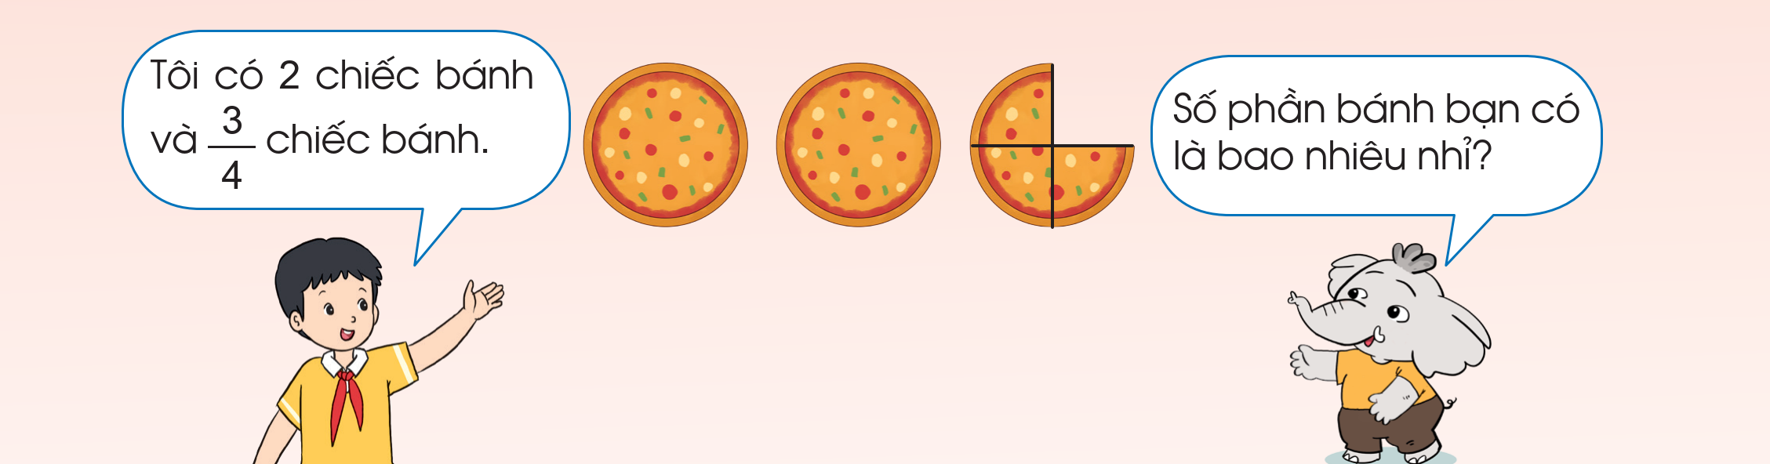
Thảo luận: Quan sát bức tranh

Slide 4

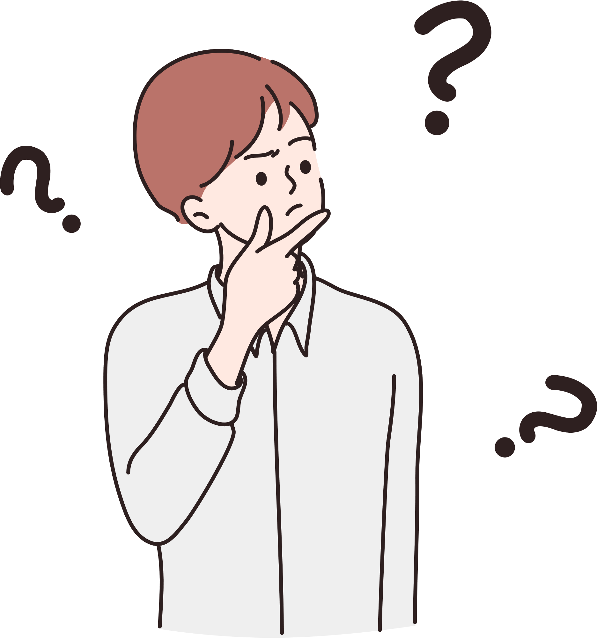


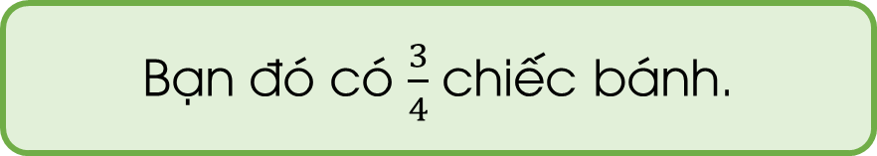
Bạn đó có bao nhiêu chiếc bánh nguyên?
Bạn đó có 2 chiếc bánh nguyên.
Bạn đó có bao nhiêu phần chiếc bánh?
Bạn đó có $\frac{\text{3}}{\text{4}}$ chiếc bánh.
Vậy bạn đó có bao nhiêu phần bánh?
Bạn đó có 2 chiếc bánh nguyên và $\frac{\text{3}}{\text{4}}$ chiếc bánh.

Slide 5


Slide 6

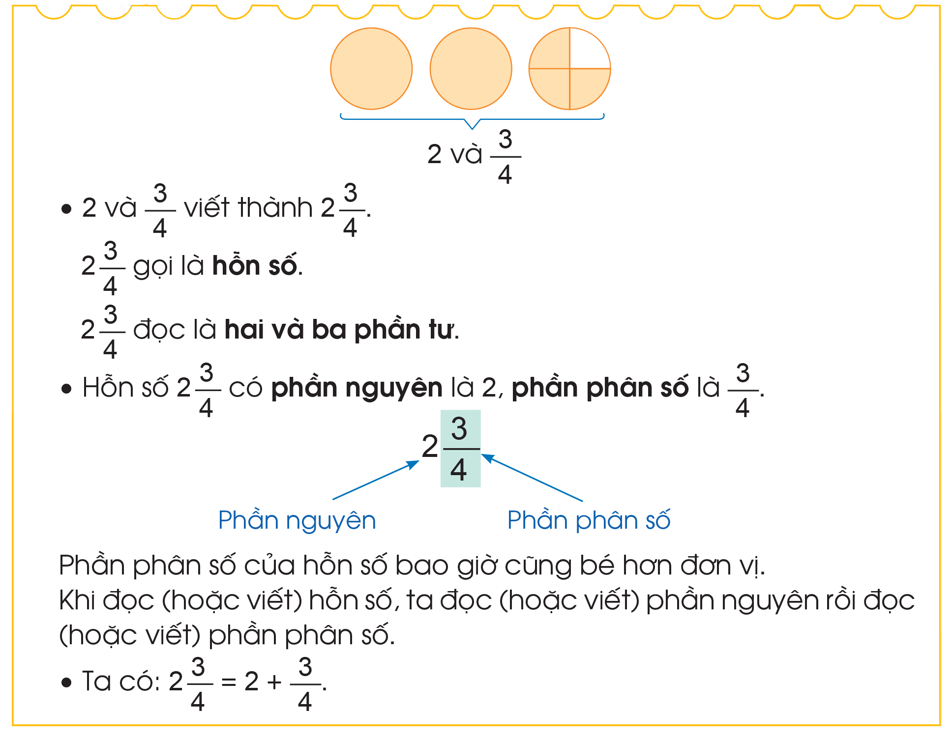


Các bước tiến hành:
Ấn vào để xem
video

Slide 7

Ấn vào để xem
video
Phần phân số của hỗn số bao giờ cũng bé hơn đơn vị.
Khi đọc (hoặc viết) hỗn số, ta đọc (hoặc viết) phần nguyên rồi đọc (hoặc viết) phần phân số.

Slide 8


Slide 9


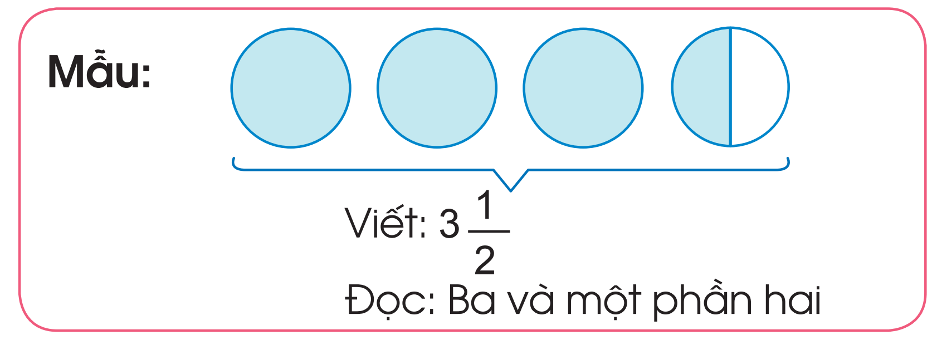
01
Viết rồi đọc hỗn số thích hợp (theo mẫu)
Quan sát mẫu, rồi viết các hỗn số thích hợp.
Viết: viết phần nguyên trước, viết phần phân số sau.
Đọc: đọc phần nguyên trước, đọc phần phân số sau.

Slide 10
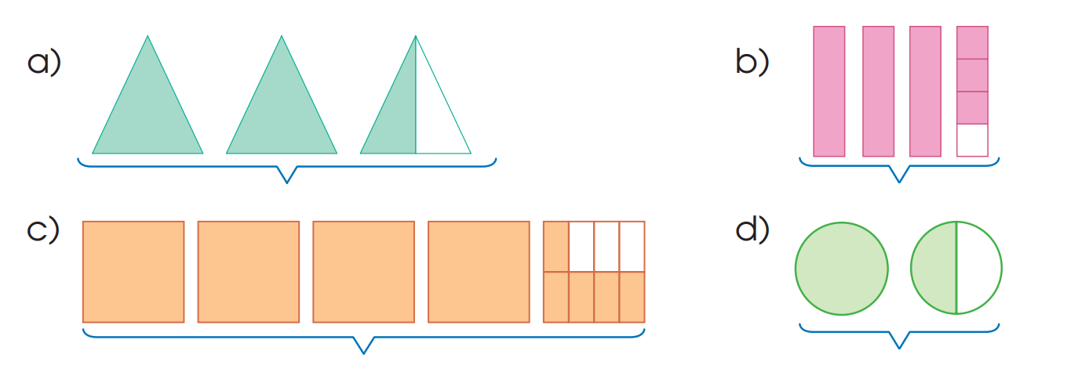
01
Viết rồi đọc hỗn số thích hợp (theo mẫu)

Slide 11
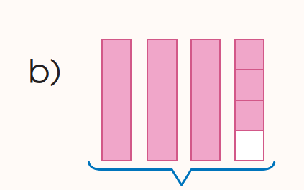
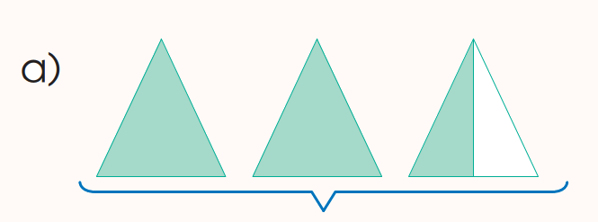
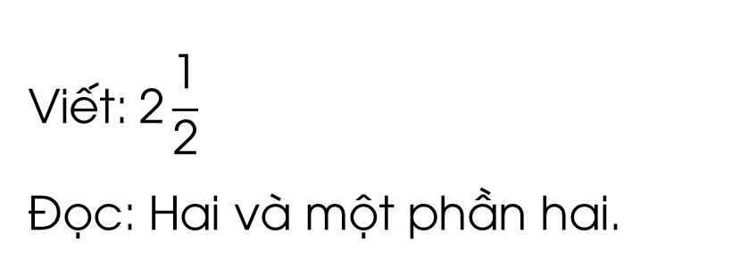
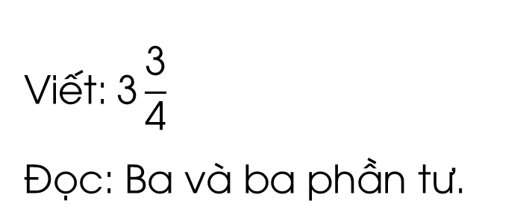
01
Trả lời:
$$\text{Vi}\text{ế}\text{t}\text{:} \text{2}\frac{\text{1}}{\text{2}}$$
Đọc: Hai và một phần hai.
$$\text{Vi}\text{ế}\text{t}\text{:} \text{3}\frac{\text{3}}{\text{4}}$$
Đọc: Ba và ba phần tư.

Slide 12
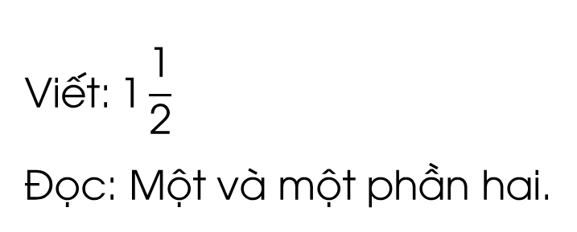
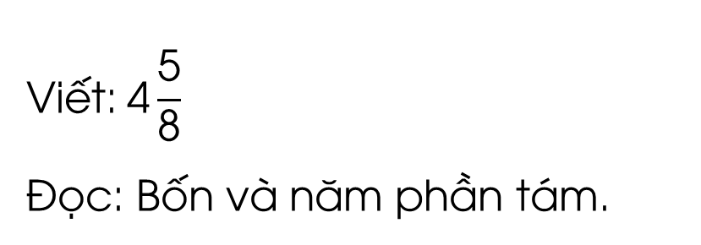
01
Trả lời:
$$\text{Vi}\text{ế}\text{t}\text{:} \text{4}\frac{\text{5}}{\text{8}}$$
Đọc: Bốn và năm phần tám.
$$\text{Vi}\text{ế}\text{t}\text{:} \text{1}\frac{\text{1}}{\text{2}}$$
Đọc: Một và một phần hai.

Slide 13
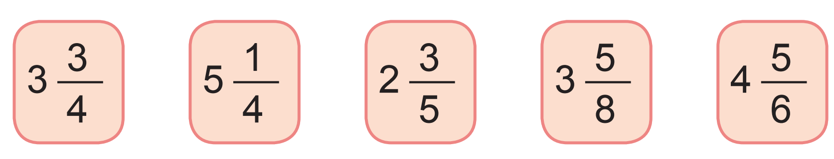
02
a) Đọc các hỗn số sau:
b) Viết các hỗn số sau: bốn và sáu phần bảy; chín và một phần năm.
c) Viết một hỗn số rồi đố bạn chỉ ra phần nguyên, phần phân số của hỗn số đó.

Slide 14
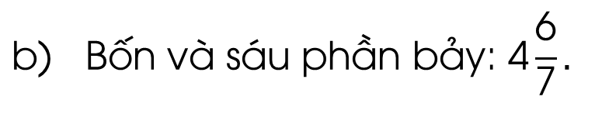
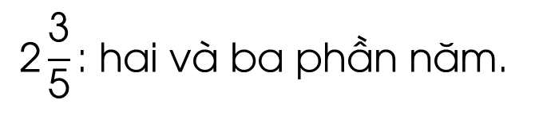
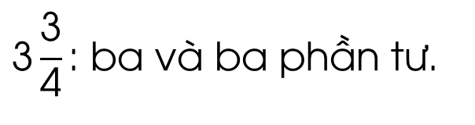
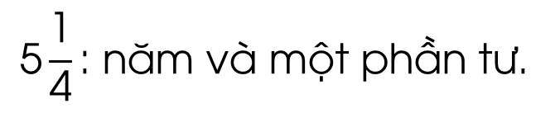
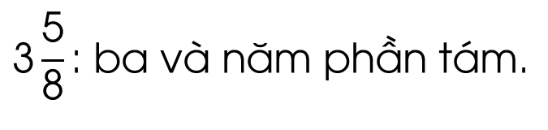
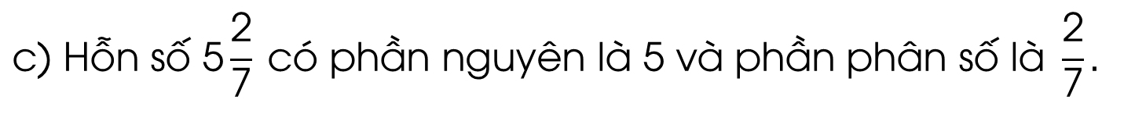
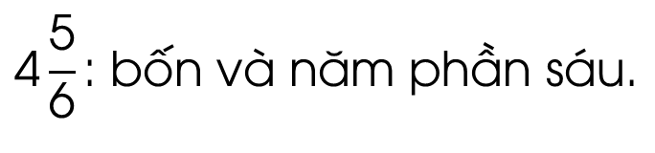
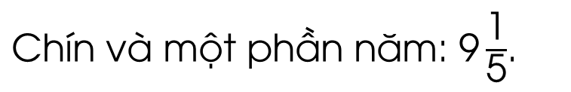
02
Bài giải
a)
$$\text{3}\frac{\text{3}}{\text{4}}\text{: }\text{ba} \text{v}\text{à }\text{ba} \text{ph}\text{ầ}\text{n} \text{t}\text{ư.}$$
$$\text{5}\frac{\text{1}}{\text{4}}\text{: }\text{n}\text{ă}\text{m} \text{v}\text{à }\text{m}\text{ộ}\text{t} \text{ph}\text{ầ}\text{n} \text{t}\text{ư.}$$
$$\text{2}\frac{\text{3}}{\text{5}}\text{: }\text{hai} \text{v}\text{à }\text{ba} \text{ph}\text{ầ}\text{n} \text{n}\text{ă}\text{m}\text{.}$$
$$\text{3}\frac{\text{5}}{\text{8}}\text{: }\text{ba} \text{v}\text{à }\text{n}\text{ă}\text{m} \text{ph}\text{ầ}\text{n} \text{t}\text{á}\text{m}\text{.}$$
$$\text{4}\frac{\text{5}}{\text{6}}\text{: }\text{b}\text{ố}\text{n} \text{v}\text{à }\text{n}\text{ă}\text{m} \text{ph}\text{ầ}\text{n} \text{s}\text{á}\text{u}\text{.}$$
$$\text{b}\text{) } \text{B}\text{ố}\text{n} \text{v}\text{à }\text{s}\text{á}\text{u} \text{ph}\text{ầ}\text{n} \text{b}\text{ả}\text{y}\text{:} \text{4}\frac{\text{6}}{\text{7}}.$$
$\text{Ch}\text{í}\text{n} \text{v}\text{à }\text{m}\text{ộ}\text{t} \text{ph}\text{ầ}\text{n} \text{n}\text{ă}\text{m}\text{:} \text{9}\frac{\text{1}}{\text{5}}$.
$$\text{c}\text{) }\text{H}\text{ỗ}\text{n} \text{s}\text{ố} \text{5}\frac{\text{2}}{\text{7}} \text{c}\text{ó }\text{ph}\text{ầ}\text{n} \text{nguy}\text{ê}\text{n} \text{l}\text{à} \text{5} \text{v}\text{à }\text{ph}\text{ầ}\text{n} \text{ph}\text{â}\text{n} \text{s}\text{ố }\text{l}\text{à} \frac{\text{2}}{\text{7}}.$$

Slide 15
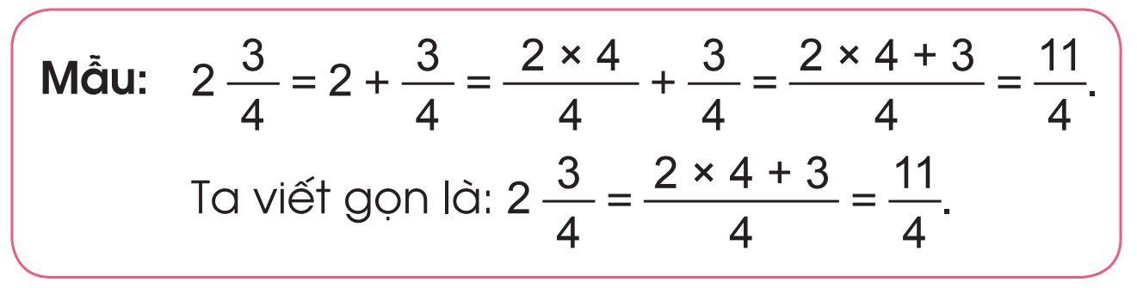
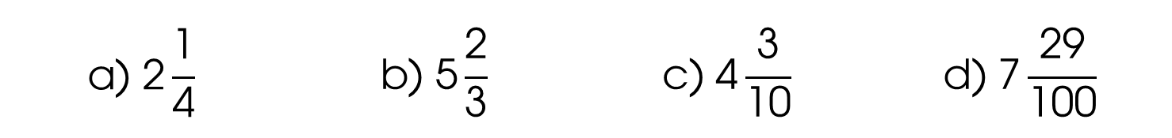
Chuyển các hỗn số sau thành phân số (theo mẫu)
03
$$\text{a}\text{)} \text{2}\frac{\text{1}}{\text{4}}$$ | $$\text{b}\text{)} \text{5}\frac{\text{2}}{\text{3}}$$ | $$\text{c}\text{)} \text{4}\frac{\text{3}}{\text{10}}$$ | $$\text{d}\text{)} \text{7}\frac{\text{29}}{\text{100}}$$

Slide 16

Thảo luận nhóm
Cách đổi hỗn số về phân số:
Cách 2: Lấy phần nguyên nhân với mẫu số rồi cộng với tử số để được tử số mới, giữ nguyên mẫu số.
Cách 1: Biểu diễn hỗn số dưới dạng tổng của một số tự nhiên và một phân số. Tính tổng đó.
Để chuyển hỗn số thành phân số:
Lấy phần nguyên nhân với mẫu số rồi cộng với tử số để được tử số mới.
Mẫu số giữ nguyên.

Slide 17
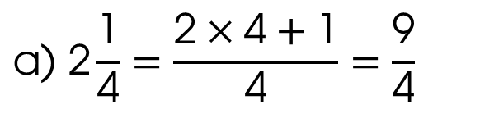
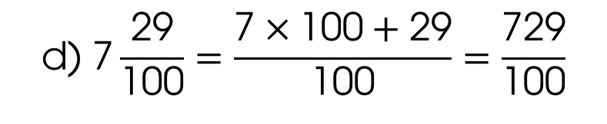
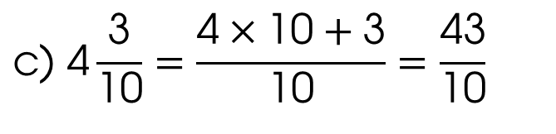
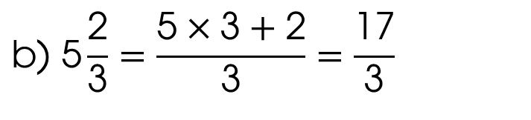
03
Bài giải
$$\text{a}\text{)} \text{2}\frac{\text{1}}{\text{4}}=\frac{\text{2}×\text{4}+\text{1}}{\text{4}}=\frac{\text{9}}{\text{4}}$$
$$\text{b}\text{)} \text{5}\frac{\text{2}}{\text{3}}=\frac{\text{5}×\text{3}+\text{2}}{\text{3}}=\frac{\text{17}}{\text{3}}$$
$$\text{c}\text{)} \text{4}\frac{\text{3}}{\text{10}}=\frac{\text{4}×\text{10}+\text{3}}{\text{10}}=\frac{\text{43}}{\text{10}}$$
$$\text{d}\text{)} \text{7}\frac{\text{29}}{\text{100}}=\frac{\text{7}×\text{100}+\text{29}}{\text{100}}=\frac{\text{729}}{\text{100}}$$

Slide 18


Slide 19

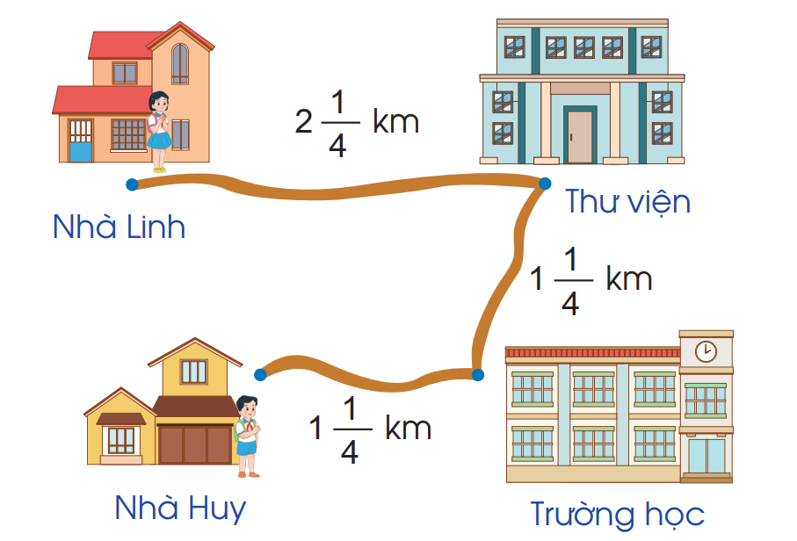

Quan sát sơ đồ sau và nói cho bạn nghe thông tin về chiều dài quãng đường giữa các địa điểm.
04

Slide 20
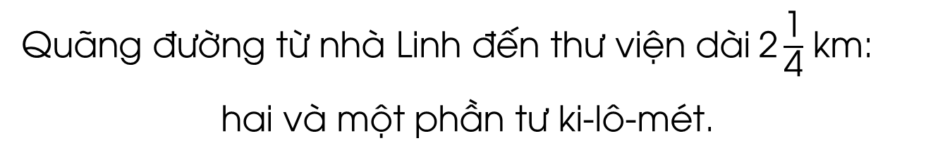
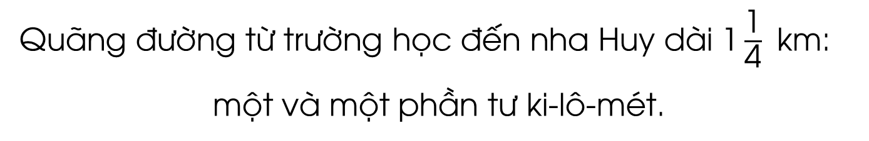
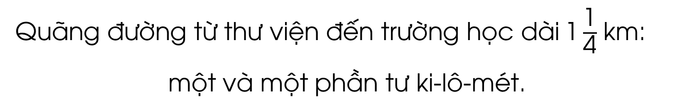
04
Bài giải
Quãng đường từ nhà Linh đến thư viện dài$\text{2}\frac{\text{1}}{\text{4}}$ km:
hai và một phần tư ki-lô-mét.
Quãng đường từ thư viện đến trường học dài$\text{1}\frac{\text{1}}{\text{4}}$ km:
một và một phần tư ki-lô-mét.
Quãng đường từ trường học đến nha Huy dài $\text{1}\frac{\text{1}}{\text{4}}$ km:
một và một phần tư ki-lô-mét.

Slide 21






ONG TÌM CHỮ

Slide 22













ĐỘI ONG VÀNG
ĐỘI ONG MẬT
Notes:
Kích vào từng ô số để chuyển đến câu hỏi tương ứng

Slide 23
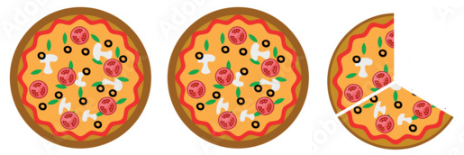








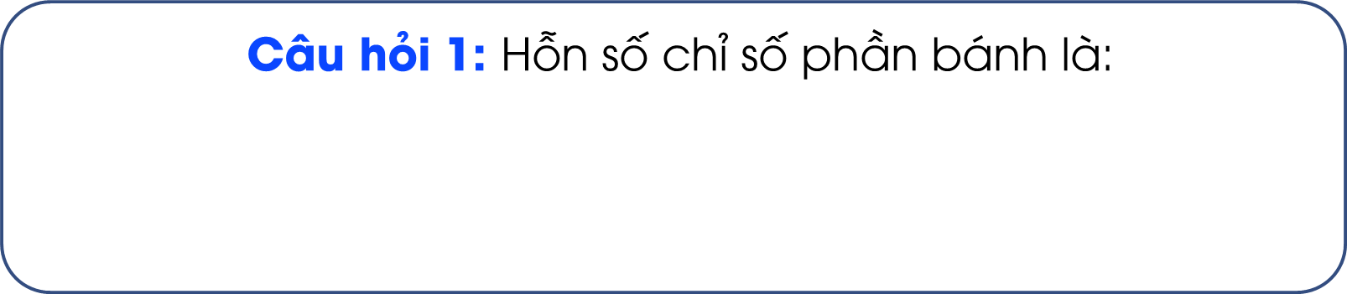
Câu hỏi 1: $\text{H}\text{ỗ}\text{n} \text{s}\text{ố }\text{ch}\text{ỉ }\text{s}\text{ố }\text{ph}\text{ầ}\text{n} \text{b}\text{á}\text{nh} \text{l}\text{à:}$
$$\text{A}\text{. }\text{2}\frac{\text{1}}{\text{3}}$$
$$\text{B}\text{. }\text{1}\frac{\text{2}}{\text{3}}$$
$$\text{C}\text{. }\text{2}\frac{\text{2}}{\text{3}}$$
$$\text{D}\text{. }\text{1}\frac{\text{1}}{\text{3}}$$

Slide 24




Câu hỏi 2: Hỗn số “Năm và bảy phần mười” viết là:
$$\text{A}\text{. }\text{5}\frac{\text{7}}{\text{10}}$$
$$\text{B}\text{.} \text{7}\frac{\text{5}}{\text{10}}$$
$$\text{C}\text{.}\frac{\text{5}\text{7}}{\text{10}}$$
$$\text{D}\text{.}\frac{\text{75}}{\text{10}}$$

Slide 25


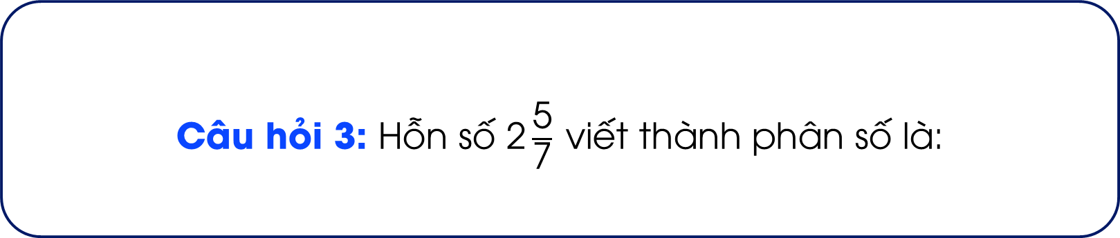


Câu hỏi 3: $\text{H}\text{ỗ}\text{n} \text{s}\text{ố} \text{2}\frac{\text{5}}{\text{7}} \text{vi}\text{ế}\text{t} \text{th}\text{à}\text{nh} \text{ph}\text{â}\text{n} \text{s}\text{ố }\text{l}\text{à:}$
A.$\frac{\text{25}}{\text{7}}$
B.$\frac{\text{19}}{\text{7}}$
C.$\frac{\text{1}\text{4}}{\text{7}}$
D.$\frac{\text{1}\text{7}}{\text{7}}$

Slide 26


Câu hỏi 4: $\text{H}\text{ỗ}\text{n} \text{s}\text{ố} \text{7}\frac{\text{4}}{\text{1}\text{9}} \text{c}\text{ó }\text{ph}\text{ầ}\text{n} \text{nguy}\text{ê}\text{n} \text{l}\text{à:}$
A. 4
B. $\frac{\text{4}}{\text{19}}$
C. 19
D. 7

Slide 27



Câu hỏi 5: Mai được mẹ cho 1 cái bánh và được anh cho 1 nửa cái bánh. Hỏi Mai có bao nhiêu phần cái bánh?
$$\text{A}\text{.} \text{1}\frac{\text{1}}{\text{2}}$$
$$\text{C}\text{. }\frac{\text{1}}{\text{2}}$$
B. 2
$$\text{D}\text{. }\text{2}\frac{\text{1}}{\text{2}}$$

Slide 28

Qua bài học hôm nay, em biết thêm được điều gì?

Slide 29


Slide 30


Ôn tập kiến thức đã học
Hoàn thành bài tập trong VBT
Đọc và chuẩn bị trước Bài 12: Phân số thập phân

Slide 31


Slide 32
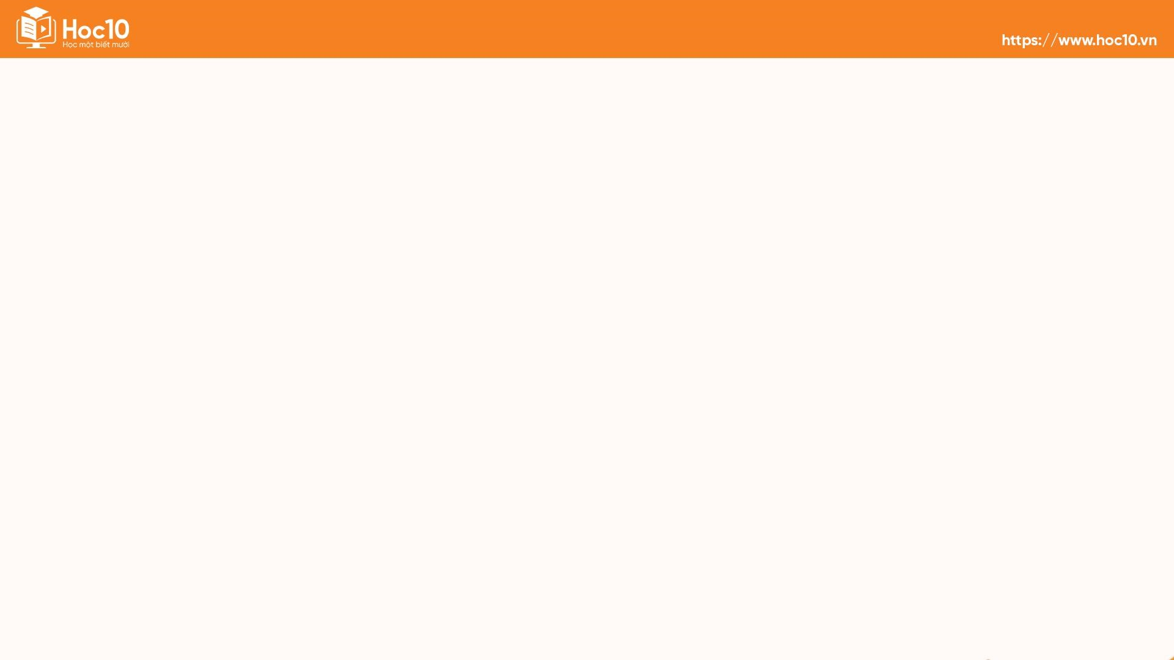


Để kết nối cộng đồng giáo viên và nhận thêm nhiều tài liệu giảng dạy,
mời quý thầy cô tham gia Group Facebook
theo đường link:
Hoc10 – Đồng hành cùng giáo viên tiểu học
Hoặc truy cập qua QR code

